Slide 1
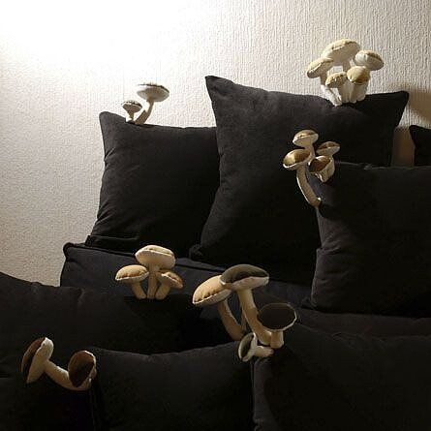
Подушечное меню
Выполнила: студентка группы ИТ23-03БГР Милена Ханеева
Научный руководитель:
Сафронова Т.Н.

Slide 2
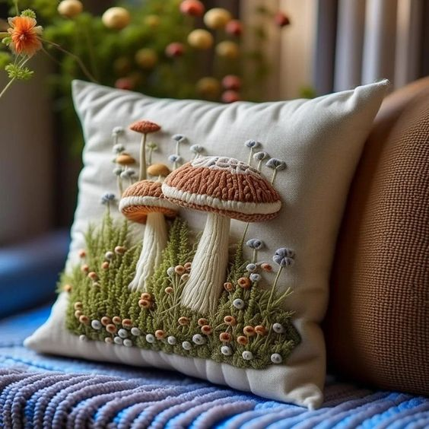
Многие постояльцы вынуждены брать с собой на отдых личные подушки по различным причинам: аллергия на наполнитель, проблемы с шейный отделом или чувствительная к материалу кожа. Чтобы избежать неудобств, связанных со слишком большим пространством, занимаемым подушкой, можно ввести в перечень услуг гостиничных предприятий так называемое «подушечное меню». Подушечное меню это специально подобранный ассортимент подушек для сна и отдыха, разного размера, формы и наполнения, из которого гость может выбрать ту подушку, с которой ему будет комфортнее всего
Актуальность

Slide 3
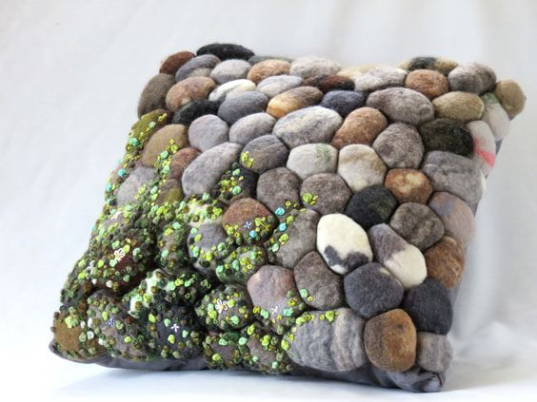
Анализ рынка
Анализ рынка Красноярского края показал, что подушечное меню есть только в бизнес-отеле «Купеческий». Владельцы гостиничных предприятий испытывают трудности с приобретением экологических подушек, поэтому производство подушек с органическими наполнителями является актуальным и будет востребовано на гостиничном рынке Красноярского края

Slide 4
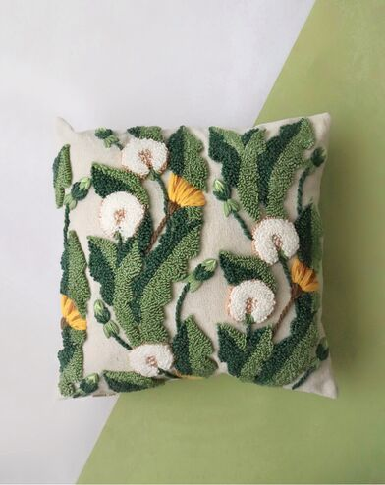
Цель проекта
Создать производство различных эко-подушек с органическими наполнителями для использования в гостиничных предприятиях

Slide 5
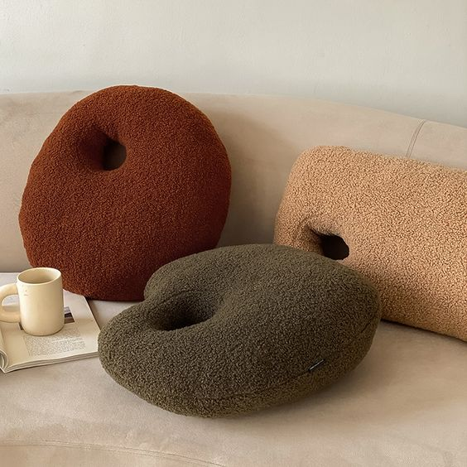
Задачи проекта
Анализ рынка производства подушек с органическими наполнителями в России и за рубежом
Разработка ассортимента наполнителей для подушек
Получение гранта малому предприятию «Подушечное меню»

Slide 6
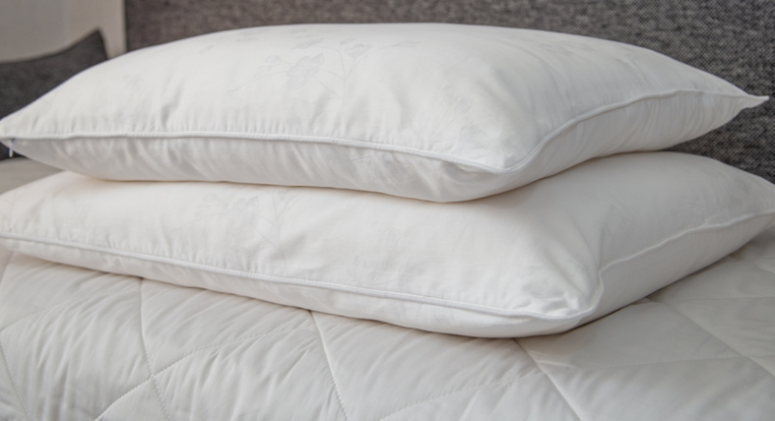
Этапы проекта – планируется выполнить в течение 2 лет
1 этап
Анализ рынка производства подушек с органическими наполнителями в России и за рубежом
Разработка ассортимента наполнителей для подушек
2 этап
Заполнения заявки для получения гранта малому предприятию «Подушечное меню»
3 этап
Подбор оборудования для цеха по производству экологических подушек
Составление сметы для открытия предприятия
Аренда помещения
Подбор персонала
4 этап
Апробация на рынке новых видов подушек
Малое производство небольших партий
Реклама
Производство на полную мощность

Slide 7
Описание идеи
«Подушечное меню» будет состоять не только из позиций подушек с натуральными наполнителями (пух, перо, овечья и верблюжья шерсть, натуральный латекс, бамбук, лузга) и с синтетическим наполнителем (memory foam, пенополиуретан) размерами 70×50, 80×40, 60×60, 70×70, 60×40, но и уникальных подушек с наполнителями из шелка, кашемира и соевой пены. Более того, в меню будут представлены подушки с наполнителями из хвои местных деревьев, вереска, осоки и даже мха, что будет иметь лечебное воздействие. Сама же подушка будет сшита из гипоаллергенных тканей

Slide 8
Возможные риски
Риск | Причины возникновения | Признаки приближения | Вероятность | Угроза | Итоговая оценка | Ранг риска
Большие затраты | Нерациональная закупка необходимого для услуги товара | Перерасход средств, предусмотренных изначально | 0,7 | 0,70 | 0,49 | 1
Недостача ресурсов | Неверный расчет плана реализации | Проект требует все больше времени, навыков и денег | 0,8 | 0,6 | 0,48 | 2

Slide 9
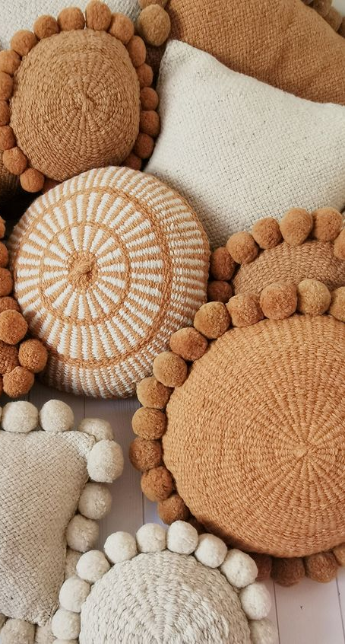
Возможные риски
Риск | Причины возникновения | Признаки приближения | Вероятность | Угроза | Итоговая оценка | Ранг риска
Внешние риски | Риски, неконтролируемые самим предприятием | Вероятность издания новых законов, катастроф и т.д. | 0,5 | 0,9 | 0,45 | 3
Риски изменения объемов | Неверный расчет количества товара для предприятия | Возникающая потребность в увеличении или уменьшении товара | 0,7 | 0,3 | 0,21 | 4

Slide 10
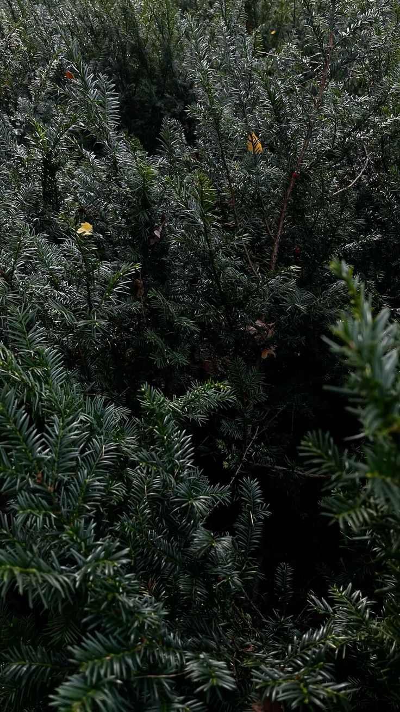
Смета расходов
Этап | Сумма (руб)
Анализ рынка производства подушек с органическими наполнителями в России и за рубежом Разработка ассортимента наполнителей для подушек | 50000 100000
Заполнения заявки для получения гранта малому предприятию «Подушечное меню» | 0
Подбор оборудования для цеха по производству экологических подушек и его покупка Аренда помещения (за год) Оплата персонала (за год) | 1000000 500000 800000
Реклама | 100000
Итого | 2550000

Slide 11
Источники финансирования
Собственные средства
Получение гранта. В 2024 году грант на создание и развитие бизнеса могут получить молодые предприниматели: ИП и компании с учредителями в возрасте от 14 до 25 лет. Минимальная сумма ― 100 тыс. руб., максимальная может достигать миллиона рублей

Slide 12
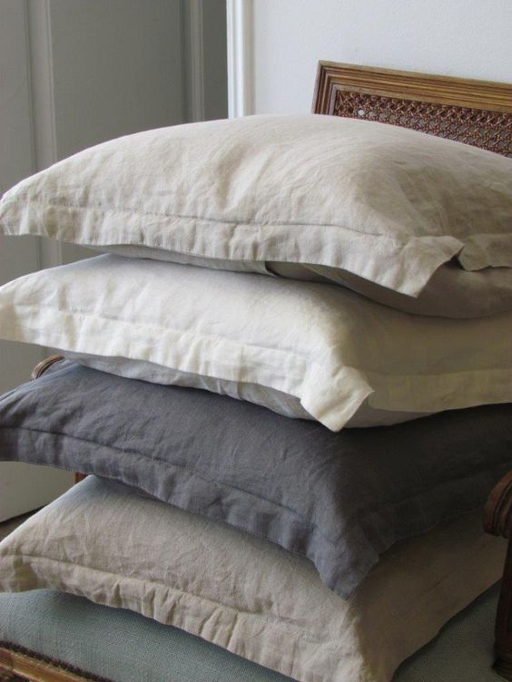
Ожидаемые результаты
В результате реализации проекта будет организовано производство широкого ассортимена подушек для сна и отдыха, разного размера, формы и наполнения, из которого гость может выбрать ту подушку, с которой ему будет комфортнее всего.
Потребители продукта – гостиничные предприятия, заботящиеся о комфорте своих гостей.
Срок планируемой окупаемости – 3 года

Slide 13
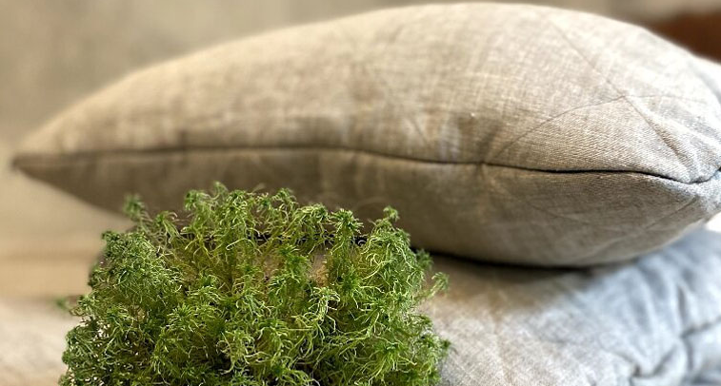
Спасибо за внимание!
Для деловых контактов:
Ханеева Милена
89833760709@mail.ru

